Slide 1
现有研究 | 简述 | 源路由方式&选路策略 | 均衡粒度（乱序处理） | 端侧开销 | 分析
[Harp, NSDI’26] 复旦张凯+腾讯 | 源端口路径控制+带内探测实现VPC亚秒级故障恢复 | VXLAN源端口 端侧维护路径状态表 |  |  | 仅适合故障换路
[ZooRoute, NSDI’26] 北邮潘恬+阿里云祝顺民 |  | VXLAN源端口
[BiFrost, NSDI’26] 上交江波+阿里云祝顺民 |  | VXLAN源端口
[REPS, EuroSys‘26] ETH Torsten+微软
[VeRoCE, 2026] 字节
[MRC, 2026] OpenAI+微软+AMD+博通+Nvidia

Slide 2
强端弱网背景下，负载均衡转移到端侧，网内是静态的传输管道（ECMP哈希或静默执行SRv6）；也许适合故障切换，但端侧能否承担负载均衡功能？
——交换机才是感知路径状态的第一场所，而且不同流、不同端侧维护的路径状态信息是互不感知的，极大可能在网内碰撞，导致不断切换路径、难以收敛
交换机感知路径状态的周期是4us，端侧感知周期是RTT级别的
1，从技术合理性上来看，端侧源路由是否有必要性？
——（1）故障感知快，通算Harp、ZooRoute、智算REPS皆是此出发点
2，如果源路由不如网内负载均衡，则无需继续思考
3，如果源路由有价值，那么网内交换机怎么辅助它？
——比如，交换机根据当前路径状态动态哈希

Slide 3
网络故障的影响
Source：REPS
1，强力Motivation：
近期研究表明，链路故障对训练时间和经济成本的影响极为严重——单条链路故障在分布式训练负载中的成本影响可达云负载的约 20 倍 [25, 54]。加之系统规模仍在持续增长，凸显了对一种传输层的需求：其负载均衡方案必须能近乎即时地（如在几个往返时延 RTT 内）适应网络故障以及由此带来的拓扑带宽不对称。
————假设排除一条故障电缆并将其从路由组中移除需要10ms，在此过渡期间数据包仍会被路由到该故障组，导致丢包。具体而言，以 4 KiB MTU 和 400 Gbps 链路计算，将可能导致超过 120000 个数据包（约 0.5 GB）的丢失（不计拥塞控制的影响）
2，现有方案在故障场景下有何不足？
论文在Introducetion中声称，现有负载均衡方案在故障场景下的负载均衡效果差、无法规避故障路径，论文所提的REPS则是能在100us内快速感知并规避故障路径，并且基于逐包实现良好的负载均衡效果。
【REPS不仅规避故障，而且负载均衡】

Slide 4
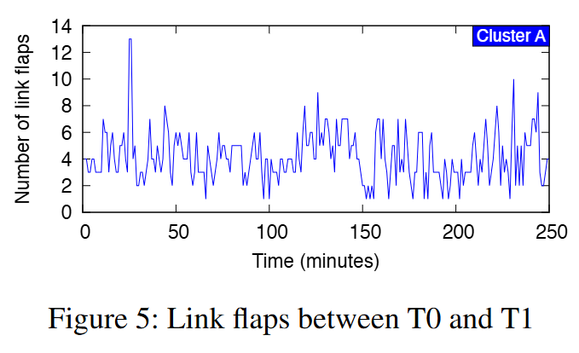
Source：MRC
1，Link Flaps：由于光模块故障、光纤连接松动、温度漂移等，一条物理链路的状态在 up（正常）↔ down（断开）之间反复切换。
每次 up→down→up 都会触发：
1. 路由协议（BGP）重新收敛，反复通告路由变化
2. 数据面黑洞（down 期间流量丢失）
3. ECMP 集合变化 → 哈希重映射 → 大范围乱序
4. 运维人员要反复处理告警
在 MRC 之前，一条抖动链路被判定需维修时，会被管理性下线（administratively taken down），数据流量不能使用它，只有维修并测试通过后才恢复上线。
现在链路在维修期间保持服务：链路掉线时 MRC 将其映射出去（不使用该EV），只有在一段时间内有足够多 probe 成功时才把它带回。
2，另外，交换机软件故障会导致控制平面与数据平面不一致，控制平面无法准确检测数据平面故障。OpenAI实际观测到，控制平面和链路都正常，但交换机停止转发数据包。

Slide 5
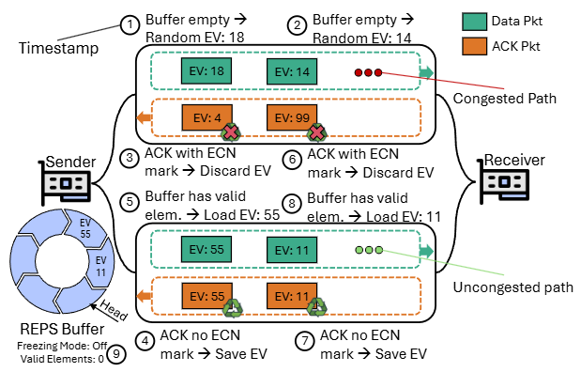
REPS：基于源路由规避故障的逐包负载均衡
智算网络下的逐包负载均衡
veRoCE
MRC
本页应该只讲EV-based LB
EV有多少、怎么维护，怎么换路
怎么检测故障，
源路由：发送端配UDP sport + 交换机哈希
核心流程：负载均衡随机喷洒，并持续缓存8条轻载路径，供故障使用
故障检测：基于超时感知丢包，从丢包识别故障丢包
packet trimming方法 或 timeout经验法

Slide 6
UBG负载均衡
逐流：单TP、多TP
逐包：
乱序接收
故障恢复时间？
CBFC机制下，故障是什么现象？
UB无损，没有trimming，但仍然会有故障，所以解决方案会有何不同？

Slide 7
三类异常包：故障丢包、拥塞丢包、乱序包
trimming只能标记拥塞丢包，但无法区分故障丢包和乱序包
SACK/NACK无法区分丢包和乱序包
现有故障丢包只能通过发送端超时来触发
——交换机多久能检测到故障（1us能识别到光电信号丢失，但控制面故障收敛需要10ms以上）？检测到故障，通知给哪个发送端呢？
——另外，可以通过probing来更快检测到故障，但复杂度稍高

Slide 8
链路故障的测试用例，怎么设计的
（着重参考MRC、REPS）

